Slide 1
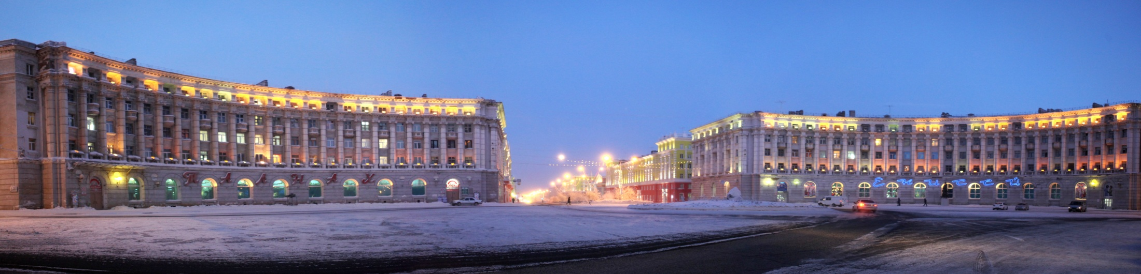

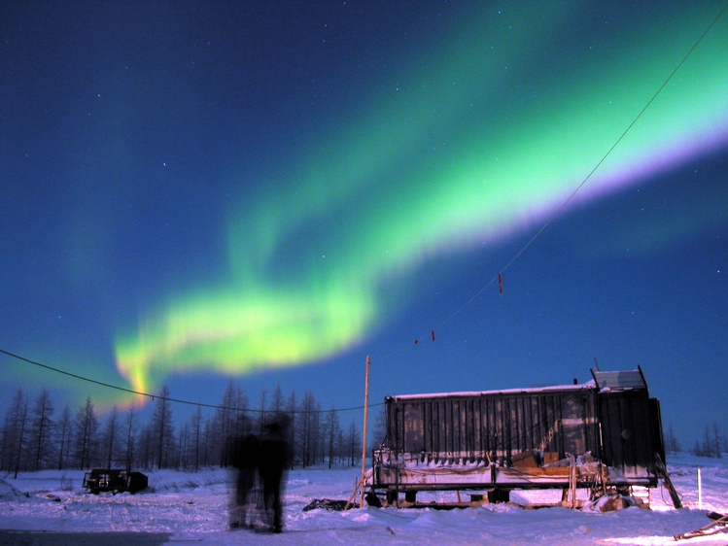
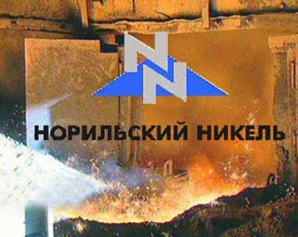
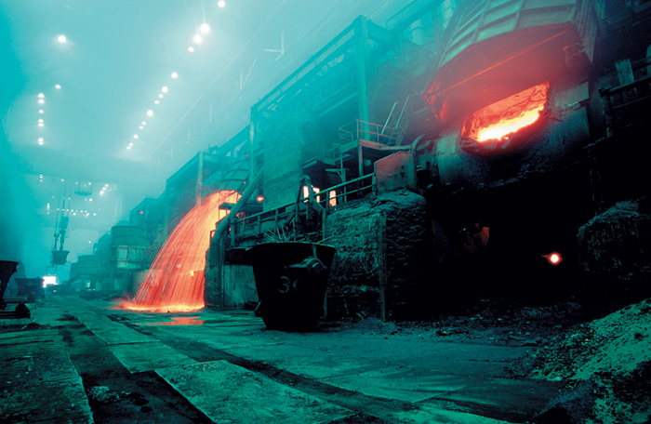
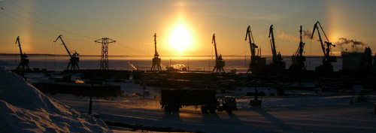
НЕОБХОДИМОСТЬ ПРОКЛАДКИ
волоконно-оптических линий связи
к северным территориям
Красноярского края
КАК ЗНАЧИМАЯ ЧАСТЬ РАЗВИТИЯ ИНФОРМАЦИОННОГО ОБЩЕСТВА РЕГИОНА
докладчик: Руководитель Аппарата
Администрации города Норильска
Тимофеев Николай Анатольевич

Slide 2
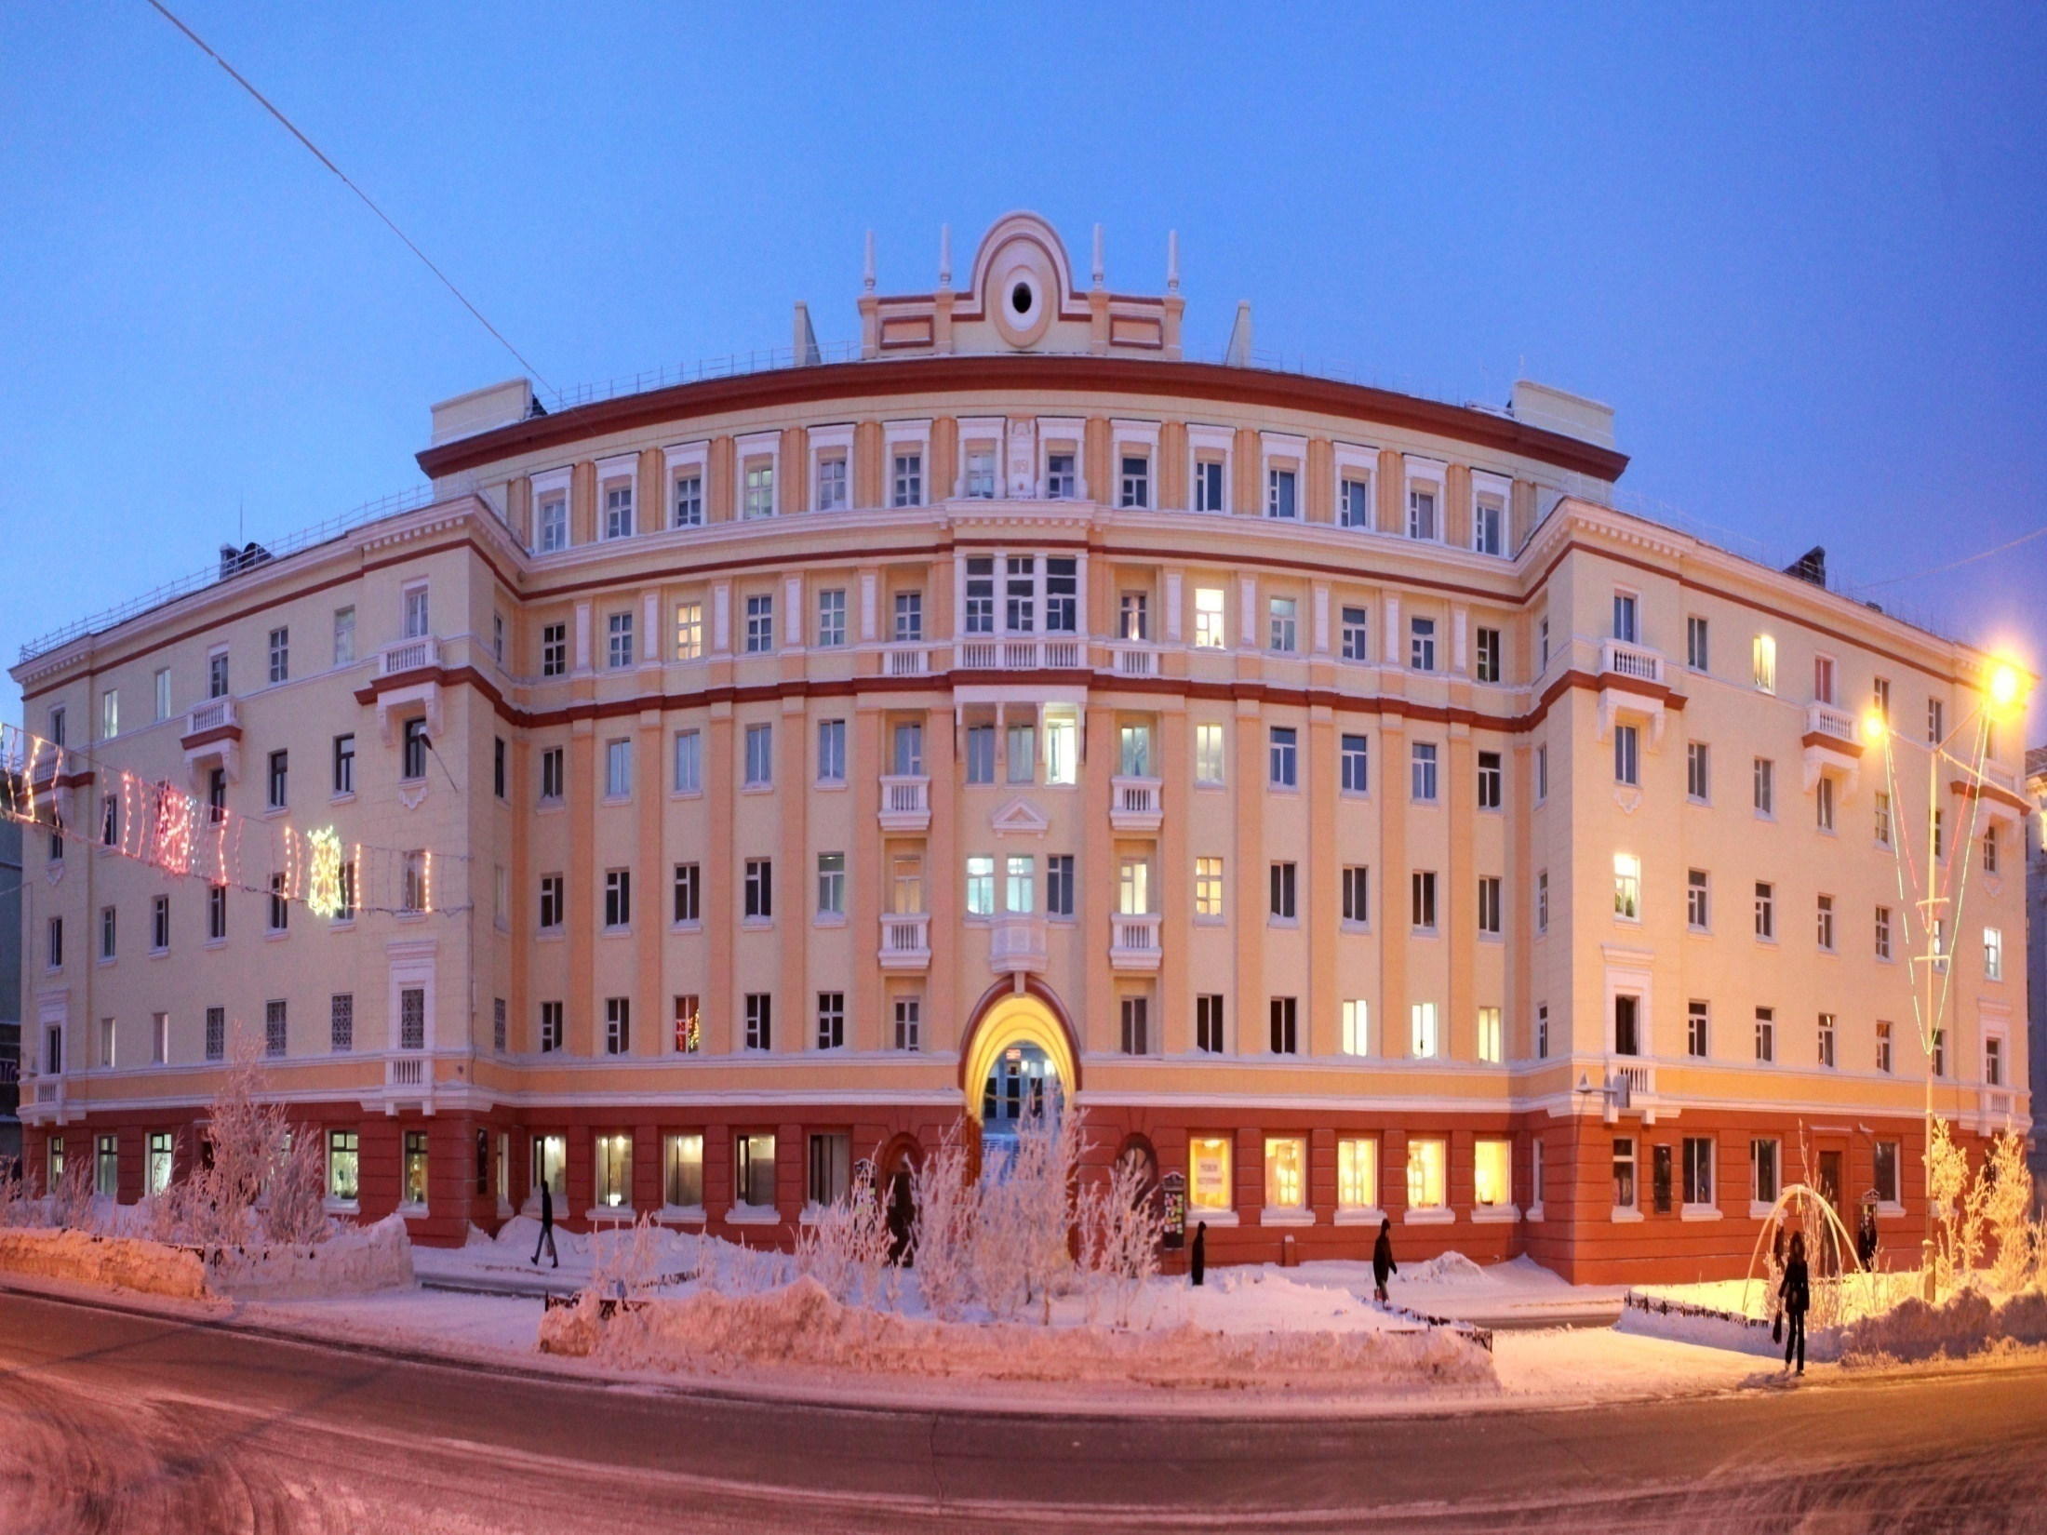
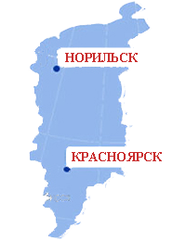

НОРИЛЬСК
Муниципальное образование город Норильск расположен в 1500 км к северу от города Красноярска за Полярным кругом на территории Таймырского полуострова.
Климат:
8 месяцев в году температура воздуха ниже нуля.
Близко к поверхности земли располагается вечная мерзлота.
За зиму выпадает до 2 000 000 т снега.
Высота снежного покрова – до 1,5 м.
Состав Норильска:
районы: Центральный, Кайеркан, Талнах,
поселок Снежногорск.
8 месяцев
t°
до
- 60°

Slide 3
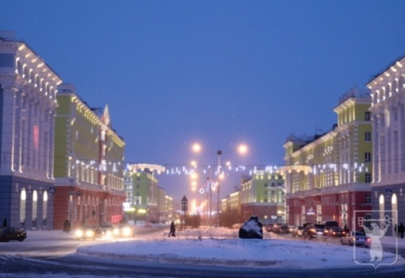
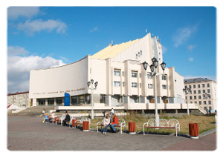
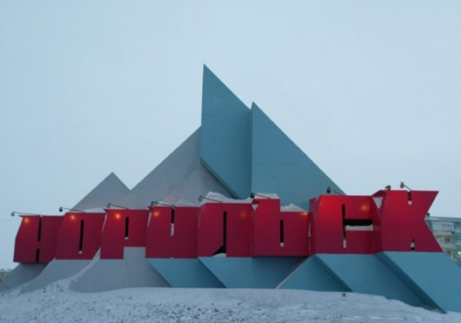
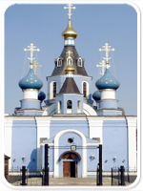
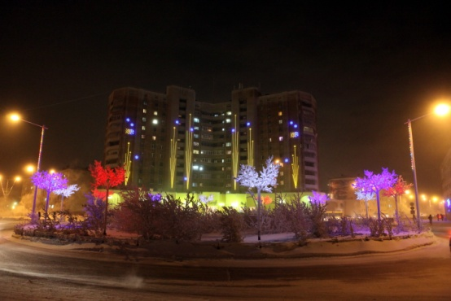
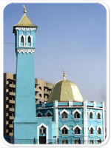
НОРИЛЬСК
Один из пяти самых северных городов мира с численностью населения более 100 тысяч человек;
Второй после Красноярска город по численности населения в Красноярском крае -186 тысяч человек;
Большая часть населения города работает в организациях бюджетной сферы и на предприятиях Заполярного филиала ОАО «ГМК «Норильский никель»;
Средняя зарплата - 62 тысячи рублей (данные на июнь 2012г.).

Slide 4
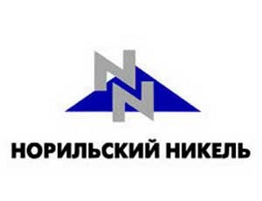
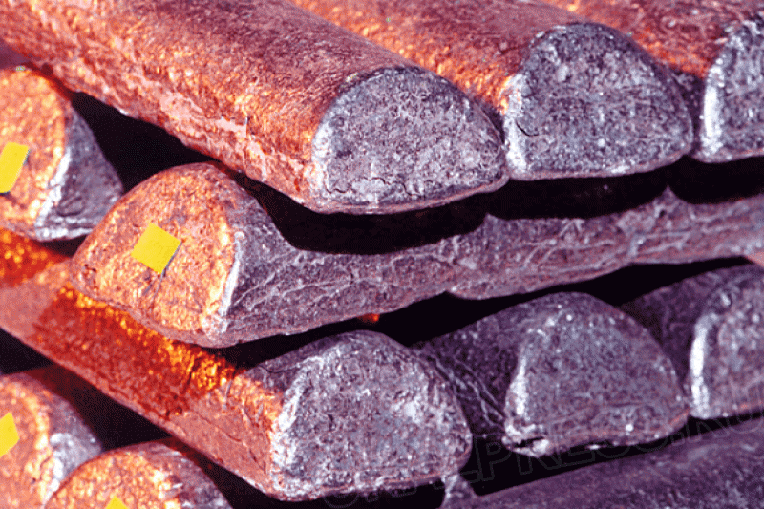
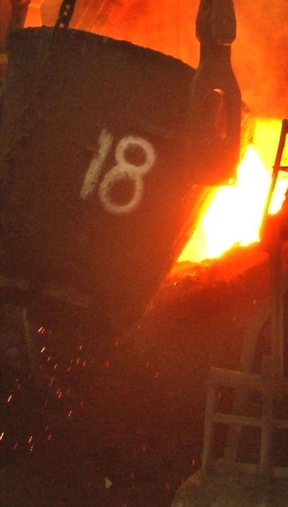
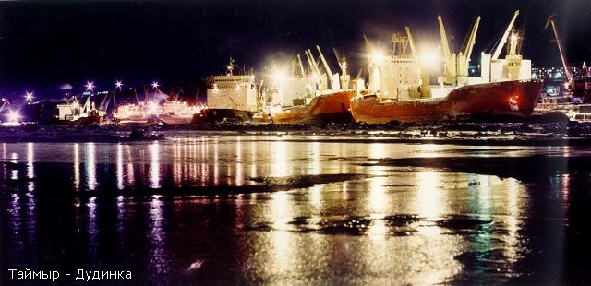
Заполярный филиал
ОАО «ГМК «Норильский никель»
ОАО «ГМК «НОРИЛЬСКИЙ НИКЕЛЬ» является крупнейшим в мире производителем никеля и палладия, а также одним из крупнейших мировых производителей платины и меди.
Компания производит также такие металлы, как кобальт, родий, серебро, золото, иридий, рутений, селен, теллур и серу.
Основные виды деятельности:
поиск, разведка, добыча, обогащение и переработка полезных ископаемых,
производство, маркетинг и реализация цветных и драгоценных металлов.
Доля налоговых отчислений ОАО «ГМК «Норильский никель» - > 30% от всех поступлений бюджета Красноярского края в 2011 году.

Slide 5
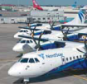
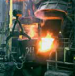


Заполярный филиал
ОАО «ГМК «Норильский никель»
Развитие компании и её продвижение на международном уровне в ближайшие десятилетия:
Реализация программ по модернизации производства на предприятиях города;
Реализация экологических программ в Норильске;
Открытие в 2012 г. международного терминала в действующем порту города Дудинки для приема иностранных судов;
Ввод в эксплуатацию международного терминала для приема международных рейсов в аэропорту «Норильск»;
Строительство нового порта в Диксоне для экспорта сырья с Сырадасайской угольной площадки и Пеляткинского газоконденсатного месторождения.

Slide 6
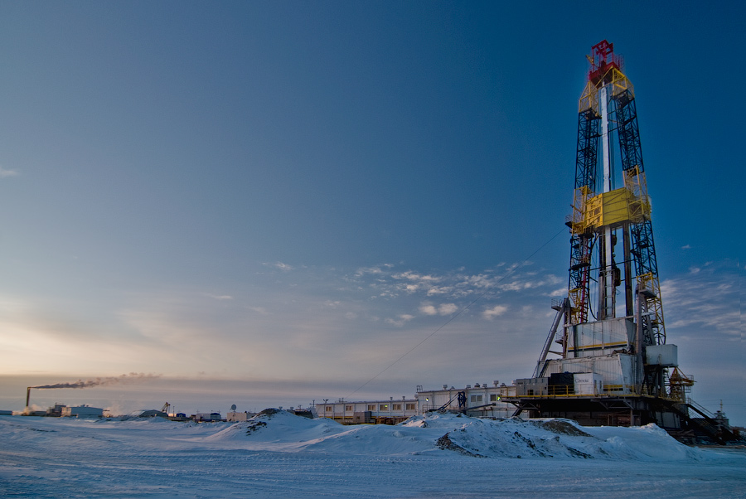


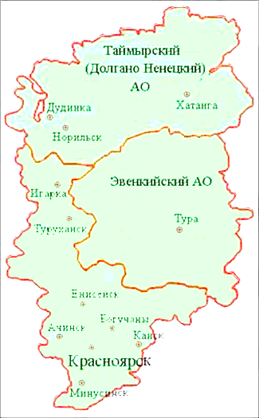
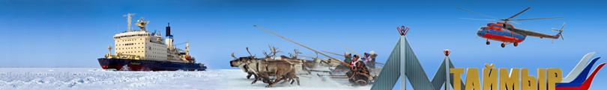
СЕВЕРНЫЕ ТЕРРИТОРИИ
Северные территории Красноярского края:
Таймырский Долгано-Ненецкий муниципальный район;
Эвенкийский муниципальный район;
Туруханский район.
Общая площадь территории составляет 1858,689 тыс. кв. км. Общая численность населения - 72 687 человек.
Территории обладают огромными запасами полезных ископаемых. К примеру, Ванкорское нефтегазовое месторождение в Туруханском районе – крупнейшее месторождение, открытое и введенное в эксплуатацию в России за последние двадцать пять лет. Разрабатывается ЗАО «Ванкорнефть» (входит в состав ОАО «НК «Роснефть»).

Slide 7

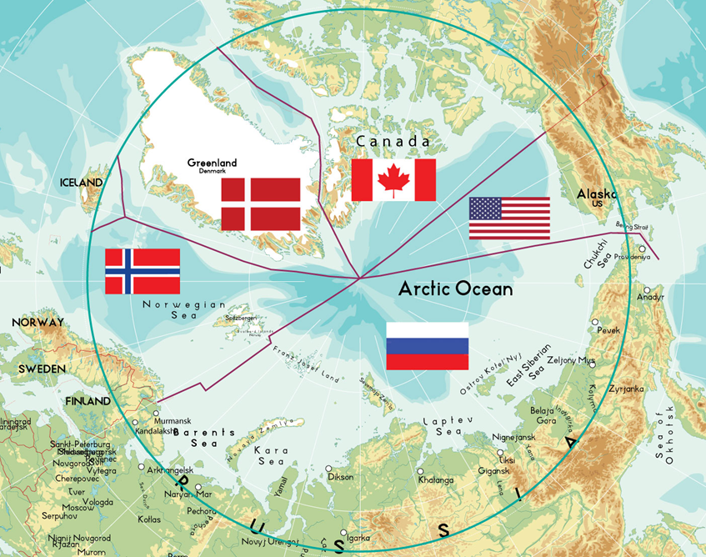
АРКТИЧЕСКАЯ ЗОНА
Арктический регион России – северный регион Красноярского края, обладающий 80 % всех полезных ископаемых России.
Особая, государственная важность Арктики для национальных интересов Российской Федерации.
Пристальное внимание к его развитию со стороны Президента и Правительства России.
Создание Арктических спасательных центров для развития региона.
Дудинка
Норильск

Slide 8
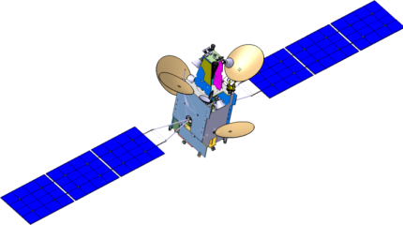
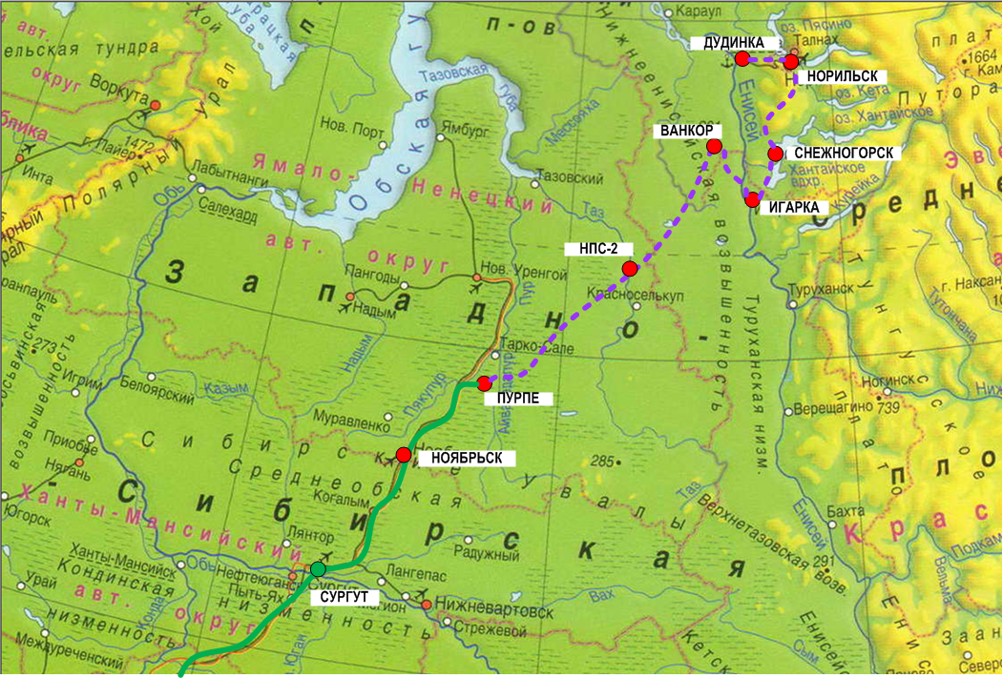






ИНТЕРНЕТ НА СЕВЕРЕ
Доступ к сети Интернет только по спутниковым каналам.
Ограничения на технические характеристики каналов связи, стоимость передачи данных и, как следствие, на развитие информационных услуг и сервисов для жителей территории.
Доступ осуществляется четырьмя провайдерами: «Ростелеком», «Норильск Телеком», «Росинтел» и «Комстар-Регионы», а также четырьмя операторами мобильной (сотовой) связи – «Ростелеком», «МТС», «Мегафон» и «Билайн».
Сотовые
операторы
Операторы
связи

Slide 9


ИНТЕРНЕТ ЧЕРЕЗ СПУТНИКИ
Скорость доступа в интернет с помощью спутниковых каналов не удовлетворяет текущим потребностям, так как спутниковые каналы перегружены, сигнал из-за погодных условий нестабилен, а в определенные промежутки времени из-за солнечной интерференции он полностью отсутствует.
Средняя загруженность спутниковых каналов составляет от 70 до 96%.
Совокупный общий объем потребляемого трафика физическими и юридическими лицами - сотни терабайт в месяц при скорости до 100 мегабит в секунду у каждого провайдера.
Реальные потребности, как в объеме необходимого трафика, так и в наиболее актуальной скорости доступа к сети, в десятки раз выше.
Стоимость 1 мегабайта трафика - 2,5 рубля.
Стоимость безлимитного Интернета - 7 тысяч рублей при скорости 128 килобит в секунду ( скорость не гарантирована).
Загруженность каналов
70-96%
Общий трафик
сотни терабайт
1 Мбайт
2,5 руб
«Без-лимитный интернет»
7000 руб/мес.
128 кб/сек

Slide 10

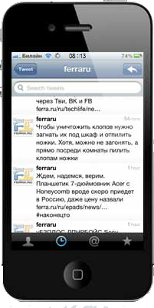


ИНТЕРНЕТ ЧЕРЕЗ СПУТНИКИ
Существующие сети третьего поколения - 3G –
не используются в полном объеме.
Фактическая максимальная скорость соединения с сетью Интернет при использовании технологии 3G достигает 3 мегабит в секунду и более, а реально получаемая абонентами скорость составляет максимально до 100 килобит в секунду, а в среднем - 10 – 20 килобит в секунду, нередко снижаясь до одного килобита в секунду.
3 G
Нет качества

Slide 11
Планируемая топология трассы ВОЛС
Пурпе – Норильск - Дудинка
участок «Игарка – Норильск»
Протяженность 433 км
по опорам ЛЭП ОАО «Норильско-Таймырская Энергетическая Компания».
участок «Пурпе-Ванкор» Протяженность 570 км
вдоль нефтепровода ЗАО «Ванкорнефть» ОАО «Роснефть»
участок «Ванкор - Игарка» Протяженность 180 км
по неосвоенным землям (ТУНДРА)
ВОЛС Уральского филиала
ОАО «МегаФон»
Общая протяженность ВОЛС – 1183 км

Slide 12
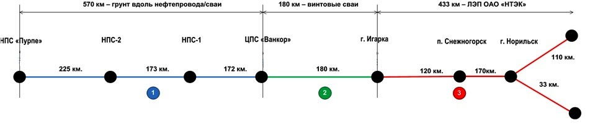
Схема участков ВОЛС
Пурпе – Норильск - Дудинка
Участок 1 «Пурпе – Ванкор»
Протяженность 570км
Прокладка вдоль нефтепровода «Ванкор – Пурпе», собственник ОАО «Роснефть»
Участок 2 «Ванкор - Игарка»
Протяженность 180 км
Прокладка в тундре в условиях вечной мерзлоты
Участок 3 «Игарка – Норильск - Дудинка»
Протяженность 433 км
Подвес на ЛЭП ОАО «Норильская Таймырская Энергетическая Компания

Slide 13
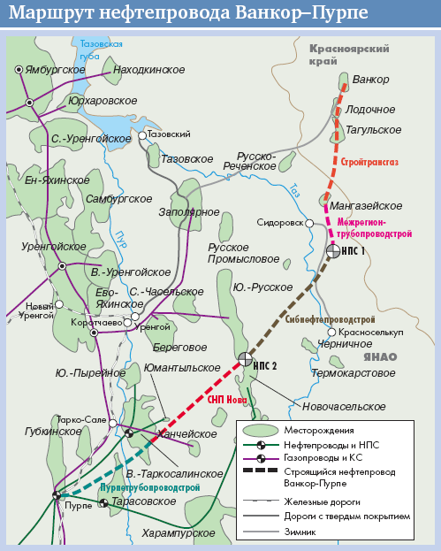
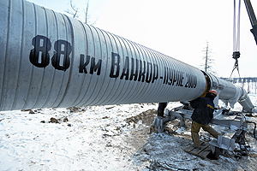
Участок 1 «Пурпе – Ванкор»
вдоль нефтепровода 570 км
Прокладка ВОК вдоль нефте-провода 300км в грунте, 270км на винтовых сваях
Регенераторы DWDM в собственных контейнерах на НПС1 и НПС2 ОАО «Роснефть»
Электропитание от газовых генераторов НПС1, НПС2 и Ванкор ОАО «Ванкорнефть»
Необходимо соглашение с ОАО «Роснефть» о прокладке ВОК в зоне нефтепровода и подключению к электропитанию на объектах ОАО «Роснефть»

Slide 14
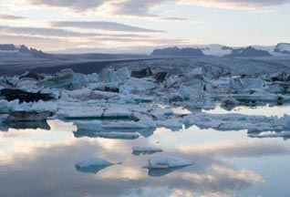
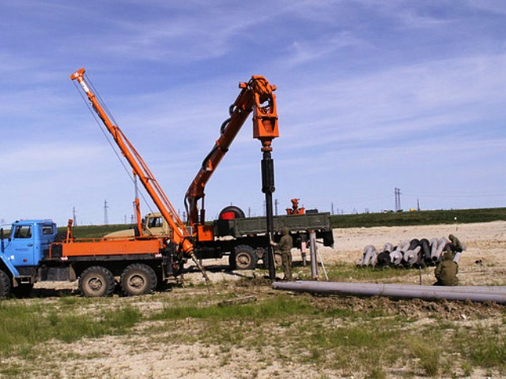
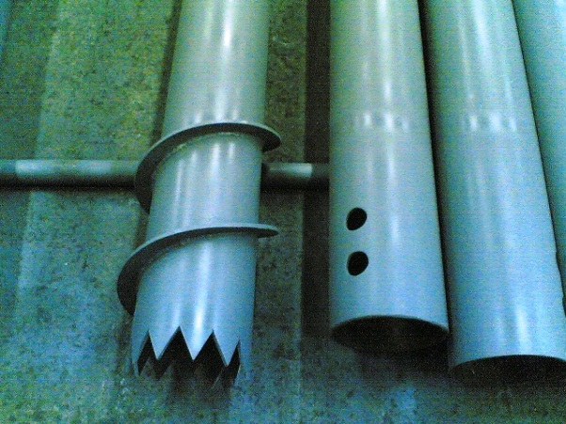
Участок 2 «Ванкор - Игарка»
прокладка в тундре 180 км
В условиях вечной мерзлоты – укладка в грунт и эксплуатация затруднительна!
Решение – подвес кабеля ВОК на винтовых сваях
Необходимо решить вопрос согласования прохождения трассы и производства работ в природоохранной зоне Таймырского биосферного заповедника

Slide 15
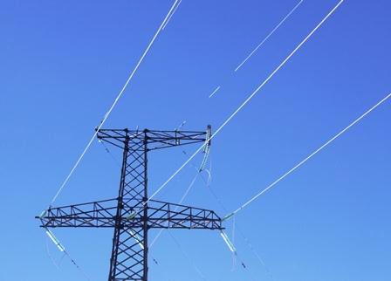
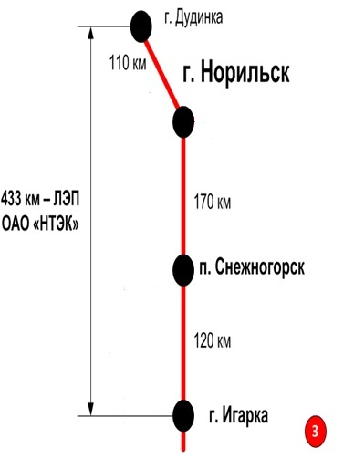
Участок 3 «Игарка - Дудинка»
Подвес на ЛЭП 433 км

Slide 16
Учитывая высокую значимость прокладки волоконно-оптических линий связи для всех северных территорий Красноярского края, Администрация города Норильска предлагает подготовить совместное обращение со стороны органов местного самоуправления, краевых властей к федеральным органам власти с просьбой о рассмотрении и решении данного вопроса в кратчайшие сроки.
Также считаем необходимым обратить особое внимание Председателя Правительства Российской Федерации Медведева Дмитрия Анатольевича на отсутствие широкополосного доступа к сети Интернет на северных территориях Красноярского края.

Slide 17

СПАСИБО ЗА ВНИМАНИЕ !

